Slide 1
Lập Trình C# 2
Bài 3: Thao tác với tập tin và thư mục

Slide 2

Mục tiêu
C# System.IO Namespace
Class File và Directory

Slide 3
System.IO Namespace
System.IO Namespace có các lớp khác nhau được sử dụng để thực hiện nhiều hoạt động với các tập tin, chẳng hạn như việc tạo và xóa các tập tin, đọc hoặc viết vào một tập tin, đóng một tập tin.
Một tập tin là một tập hợp các dữ liệu được lưu trữ trong một đĩa với một tên cụ thể và một đường dẫn thư mục. Khi một tập tin được mở để đọc hoặc viết, nó sẽ trở thành một luồng tin.

Slide 4
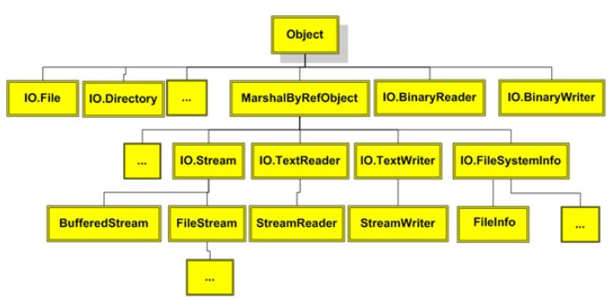
System.IO Namespace
Một số lớp thường sử dụng trong System.IO

Slide 5
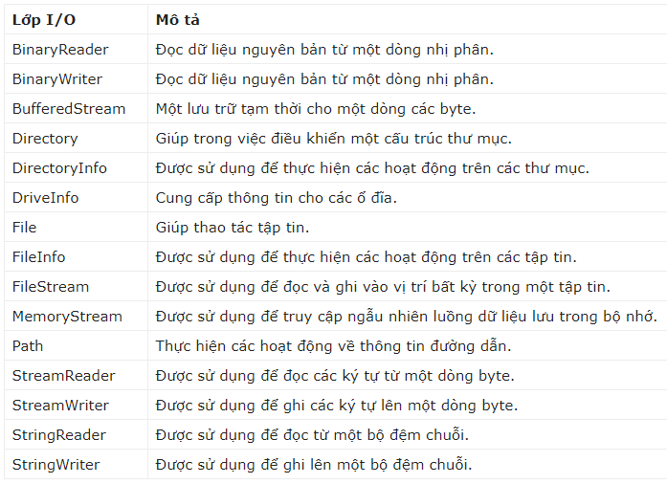
System.IO Namespace
Một số lớp thường sử dụng trong System.IO

Slide 6
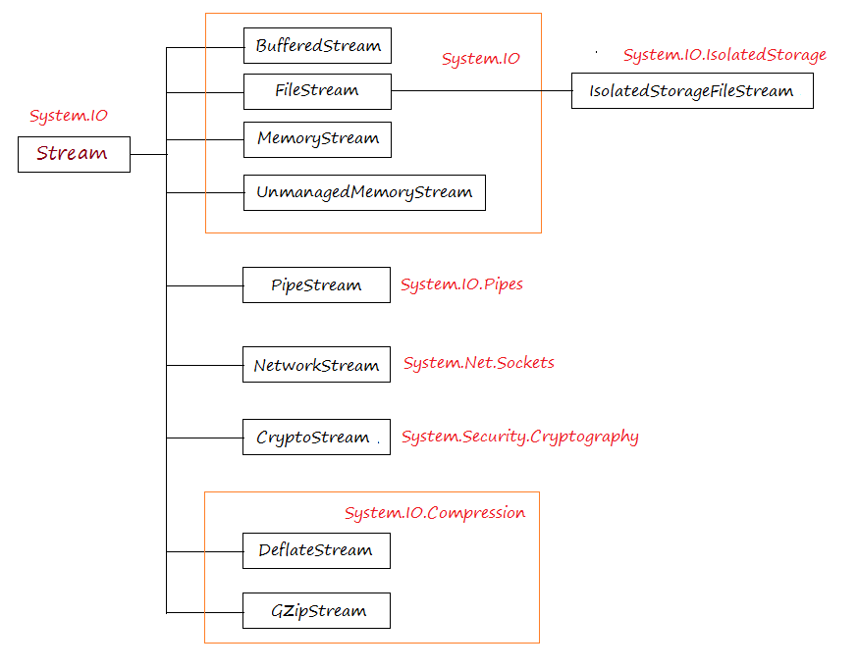
FileStream
Các lớp FileStream trong namespace System.IO giúp đọc, ghi và đóng file. Lớp này xuất phát từ lớp trừu tượng Stream.
Mối liên hệ thừa kế các class trong System.IO

Slide 7
FileStream
Bạn cần phải tạo ra một đối tượng FileStream để tạo ra một tập tin mới hoặc mở một tập tin hiện có. Cú pháp để tạo một đối tượng FileStream là như sau:
Ví dụ, chúng ta tạo ra một đối tượng FileStream F cho đọc một tập tin có tên sample.text như sau:

Slide 8
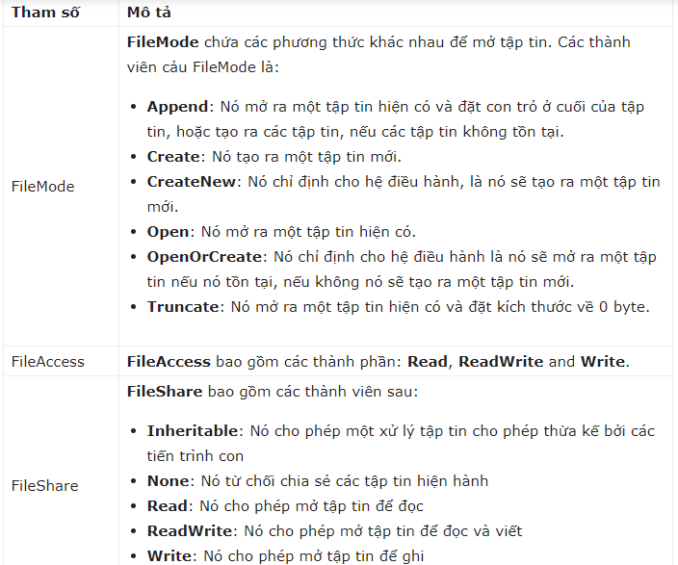
FileStream
Các tham số trong FileStream

Slide 9
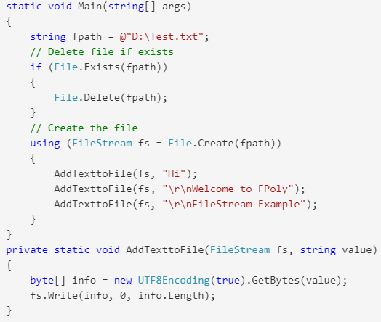
FileStream
Ghi file với FileStream

Slide 10
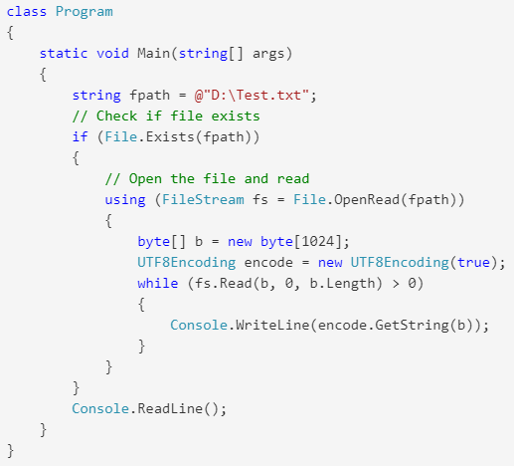
FileStream
Đọc file với FileStream

Slide 11
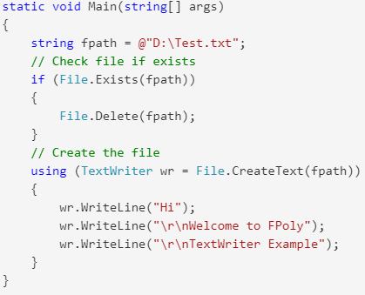
TextWriter
TextWriter là lớp cơ sở trừu tượng của StreamWriter và StringWriter, dùng ghi một chuỗi ký tự hoặc text

Slide 12
TEXTREADER
TextReader là lớp trừu tượng cung cấp các phương thức có khả năng đọc một chuỗi ký tự hoặc text.
Không thể tạo đối tượng trực tiếp từ lớp TextReader
Sau khi đọc hoặc ghi dữ liệu đều cần phải giải phóng vùng nhớ trực tiếp hoặc gián tiếp:
Trực tiếp dùng phương thức Dispose trong khối try/catch
Gián tiếp dùng khối “using”

Slide 13
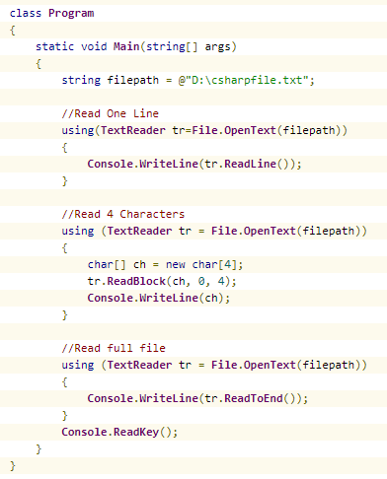
TEXTREADER

Slide 14




Demo
DEMO
Hiện thực các ví dụ
Notes:
Giới thiệu ngắn gọn không cần phải giải thích kỹ các đặc điểm này. Vì ở thời điểm này khi giải thích sinh viên vẫn không thể hiểu được.

Slide 15
Lập Trình C# 2
Bài 3: Thao tác với tập tin và thư mục (P2)

Slide 16
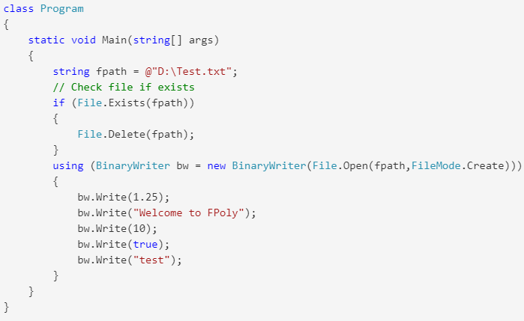
BinaryWriter
Hỗ trơ ghi dữ liệu thuộc các kiểu nguyên thủy như int, unint, char…và cả kiểu chuỗi string

Slide 17
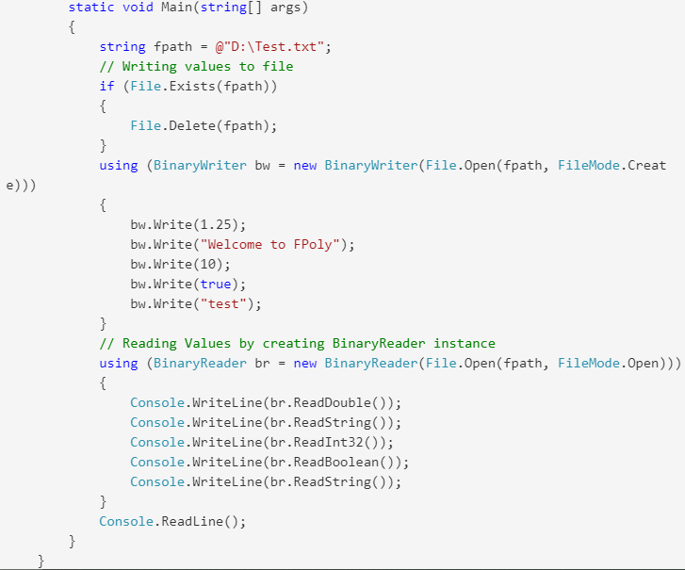
BinaryReader
Đọc các file nhị phân (.bin)

Slide 18
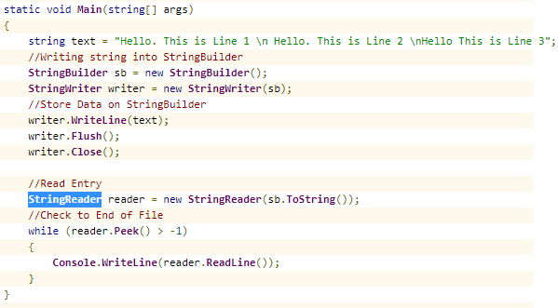
String Writer và StringReader
Sử dụng StringReader và StringWriter lưu trữ và đọc dữ liệu chuỗi

Slide 19
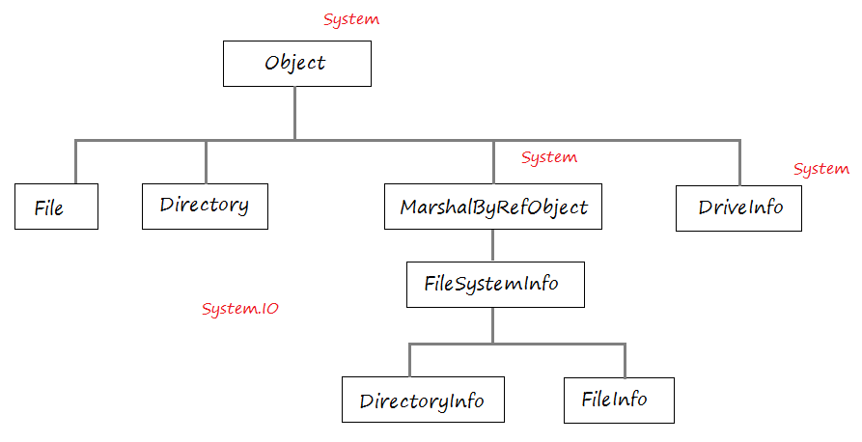
class File và Directory
Sơ đồ quan hệ thừa kế giữa các class

Slide 20
class File và Directory
Lớp Directory có nhiều phương thức dành cho việc tạo, di chuyển, duyệt thư mục
Các phương thức trong lớp Directory đều là method static
Lớp DirectoryInfo cũng cung cấp những phương thức mà lớp Directory có, đồng thời bổ sung thêm nhiều phương thức hữu ích hơn cho việc duyệt cấu trúc cây thư mục
Lớp DirectoryInfo không có phương thức static, vì vậy muốn sử dụng các method cần tạo object với tham số cần truyền vào cho DirectoryInfo là path của folder.

Slide 21
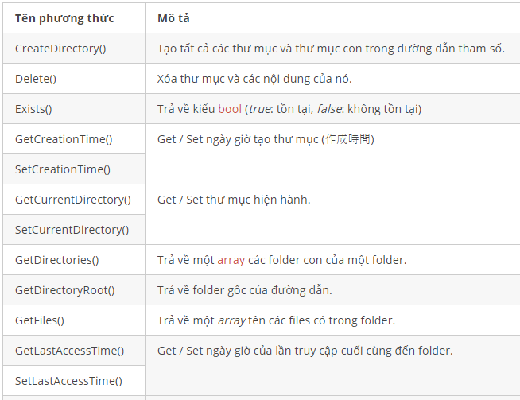
class File và Directory
Một số phương thức quan trọng của class Directory

Slide 22
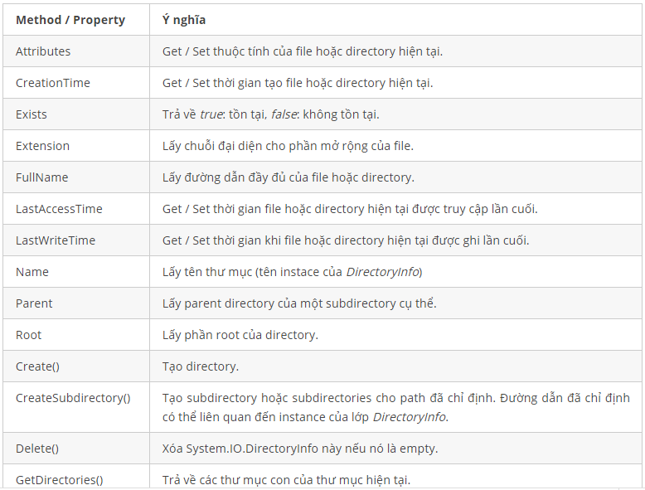
class File và Directory
Một số Method / Property của class DirectoryInfo

Slide 23
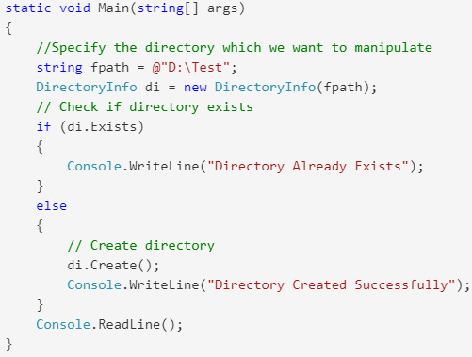
class File và Directory
Ví dụ tạo directory

Slide 24
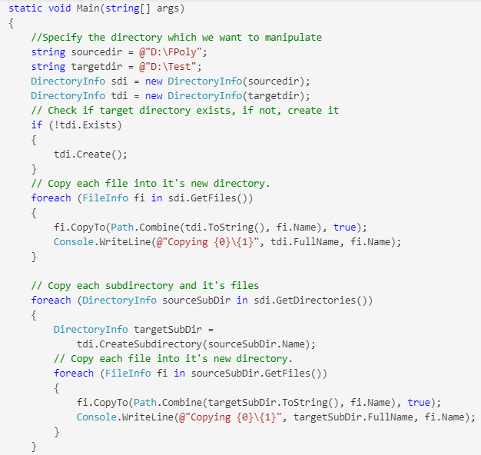
class File và Directory
Ví dụ copy directory

Slide 25
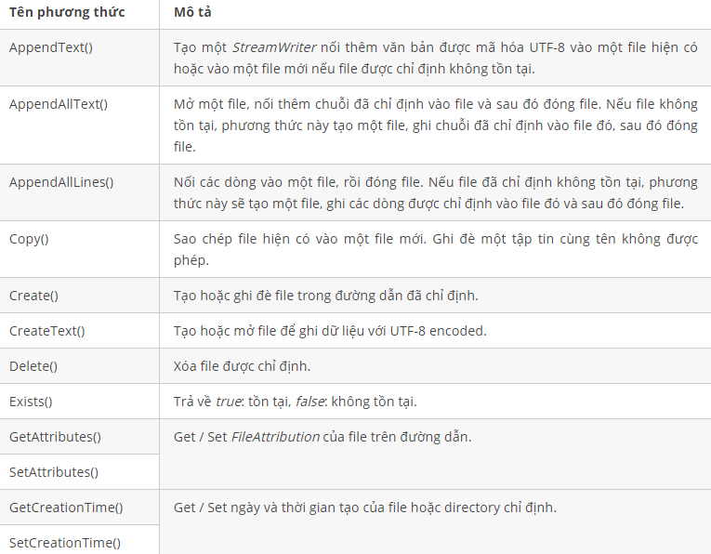
class File và Directory
Một số phương thức quan trọng của class File

Slide 26
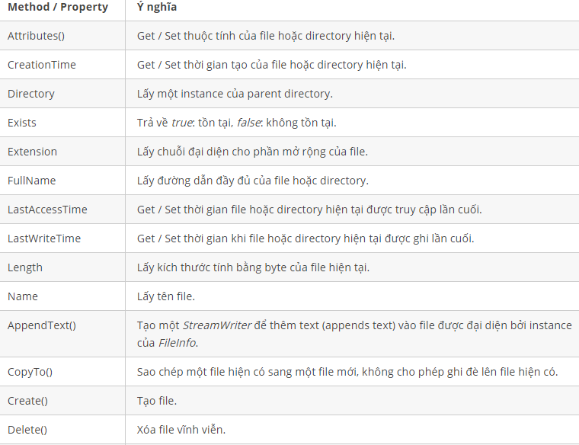
class File và Directory
Một số Method / Property của class FileInfo

Slide 27
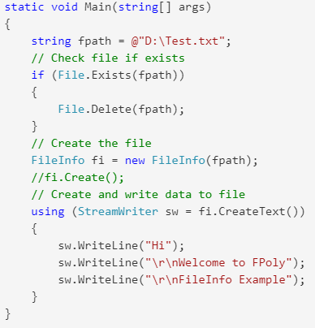
class File và Directory
Ví dụ tạo file

Slide 28
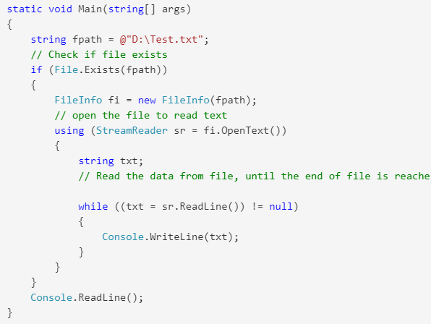
class File và Directory
Ví dụ đọc file

Slide 29
Demo
DEMO
Hiện thực các ví dụ
Notes:
Giới thiệu ngắn gọn không cần phải giải thích kỹ các đặc điểm này. Vì ở thời điểm này khi giải thích sinh viên vẫn không thể hiểu được.

Slide 30

Tổng kết bài học
C# System.IO Namespace
Class File và Directory

Slide 31

KẾT THÚC

